Slide 1
Lokale Financiën 2023
22 – 06 - 2023

Slide 2
Inhoud
Macro-economische context
Hoe evolueren de gemeente-uitgaven?
Welke trend zien we in de gemeenteontvangsten?
Halen lokale besturen een begroting in evenwicht?
Welke gevolgen zijn er voor de investeringen?

Slide 3
Macro-economische context

Slide 4
2022-2023: jaren onder hoogspanning
2020
2021
2022-2023
Gevolgen covidcrisis
Effect pensioenhervorming bouwt verder op (wet van 2011)
Inflatieschok
Gestegen energieprijzen
Prijs van bouwmaterialen
Rente
Gemeentefinanciën onder druk?
Zwaar verstoorde macro-economische context

Slide 5
Zwaar verstoorde macro-economische context

Slide 6
Zwaar verstoorde macro-economische context
2022: historisch hoge inflatie (bijna 10%)
Volgens maandelijkse vooruitzichten van het Federaal Planbureau bereikt de inflatie 3,9% in 2023 (en 3,3% in 2024). Dit tegenover 9,59% in 2022, 2,44% in 2021 en 0,74% in 2020.
Volgende overschrijding: oktober 2023
Overschrijding spilindex (2%)
December 2021
Februari 2022
April 2022
Augustus 2022
November 2022
Bron: Federaal Planbureau (juni 2023)

Slide 7
Impact op meerjarenplannen en gemeentebegrotingen 2023?
Uitgaven
Conclusie analyse 2022
«Energiecrisis en inflatie: grotere financiële schok dan de covidfactuur»
Ontvangsten
Uitgaven stijgen sterk vanaf 2022
Lonen (indexatie)
Energiekosten
Werkingssubsidies aan politiezones, hulpverleningszones…
Financiële uitgaven
Onzekerheid over ontvangsten in 2022
Indexatie gebeurt gradueel en komt met vertraging (vanaf 2023 en 2024)
Hoe sterk stijgen de uitgaven
in 2022-2023?
Hoe evolueren de ontvangsten vanaf 2023?

Slide 8
UITGAVEN

Slide 9
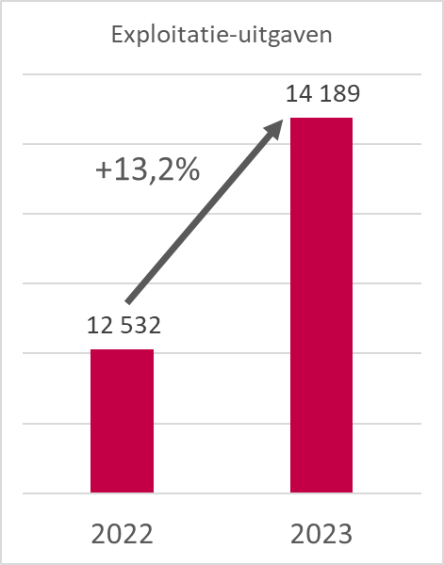
2023: Kostenexplosie bij steden en gemeenten
exploitatie-uitgaven
Vlaanderen
+1,7 miljard EUR t.o.v. aanpassing MJP 2022
De raming voor 2023 neemt ook de onvoorziene uitgavenstijging voor 2022 mee (aangepaste meerjarenplannen 2020-2025), aangezien de eerste cijfers van 2022 nog geen rekening houden met een snel aantrekkende inflatie.

Slide 10
Update meerjarenplan 2020-2025
Aanpassing 2022
Aanpassing 2023
In 4e trim. 2021
Raming inflatie = 1,6%
In 4e trim. 2022
Raming inflatie = 4,4%
01-01-2022
01-01-2023
Onvoorziene impact van snel aantrekkende inflatie en energieschok
Verwachte impact hogere kosten 2023 (inflatieniveau/evolutie energiekosten)
+

Slide 11
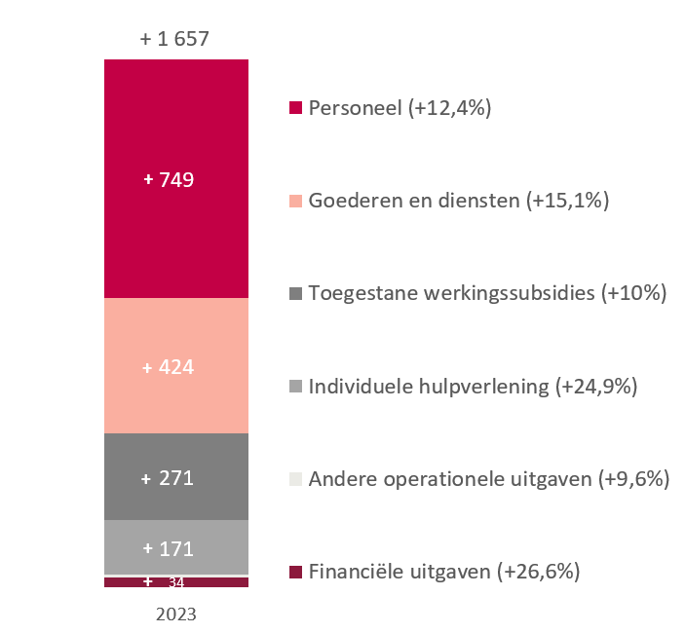
2023: kostenexplosie op alle vlakken
Vlaanderen
Waarvan +286
voor energie

Slide 12
Begrotingen 2023: sterke toename in alle uitgavencategorieën
BRUSSEL
In miljoen EUR
+298 mio. EUR

Slide 13
Impact op gemeente-uitgaven?
Inflatie duwt loonkosten 12,4% hoger
+11%
Vlaanderen
BRU
Personeelskosten
260
350
Vastbenoemd personeel
34%
Inflatie + pensioenbijdragen
150
Niet-vastbenoemd personeel
58%
Inflatie

Slide 14
Impact op gemeente-uitgaven?
Personeelskosten
Maar liefst 5 overschrijdingen van loonindex (+2%) over 2022 en 2023
Personeel:
Inflatie leidt tot indexatie van de lonen (5 x 2%)
Hogere pensioenbijdragen voor vastbenoemd personeel
(basis- en responsabiliseringsbijdrage)
 | Basisbijdrage | Responsabiliseringsbijdrage
2021 | 41,5% | 50,0%
2022 | 43,0% | 50,0%
2023 | 44,0% | 66,0%
2024 | 45,0% | 75,0%
2025 | 45,0% | 78,0%
2026 | 45,0% | 81,0%
2027 | 45,0% | 84,0%
2028 | 45,0% | 86,0%
Bron: VVSG op basis van ramingen van Federale Pensioendienst

Slide 15
BRU
Kosten van gebouwen +18,5%
waarvan +62% energiekosten
Impact op gemeente-uitgaven?
Energie-uitgaven verdubbelen
Vlaanderen
4%
Aankoopkosten goederen en diensten
 | In miljoen EUR | In EUR/inw. | Maal
Energie-uitgaven* | 541 | 81 | 2,1
waarvan straatverlichting | 145 | 22 | 1,8
 | In miljoen EUR | In EUR/inw. | Maal
Elektriciteit | 327 | 49 | 1,9
Gas | 181 | 27 | 3,3
Duurzame investeringen
Energiezuinige ledverlichting
Gebouwen energiezuinig maken
Opwekken van eigen energie
* Energieslurpers zoals sportinfrastructuur en zwembad meestal ondergebracht bij AGB (gemeentebedrijven)

Slide 16
Impact op gemeente-uitgaven?
Fors gestegen lonen hebben ook gevolgen voor gemeentedotaties
Vlaanderen
Toegestane werkingssubsidies
Voornamelijk voor politie- en hulpverleningszones
 | In EUR /inw. | Evolutie 2022-2023
OCMW’s | 388 | +13,4%
Politezones | 346 | +9,2%
BRU
Personeelskost bij politiezones
90%
Of een stijging van…
+11,5%
+12,5%
1,3 miljard euro naar politiezones
403 miljoen euro naar hulpverleningszones
1,3 miljard euro naar andere
188 euro/inwoner
60 euro/inwoner

Slide 17
Impact op gemeente-uitgaven?
Meer individuele hulpverlening en hogere uitgaven leefloon
Vlaanderen
Individuele hulpverlening
BRU
Indexatie van de leeflonen
#leefloners in 2022 lichtjes gedaald
Toename in hulpvragen om inwoners te helpen bij oplopende energiefactuur.
Hoewel impact COVID-19 afneemt, blijven er uitgestelde zorgvragen.
Oekraïnecrisis: individuele hulp en equivalent leefloon naast huisvesting en opvang tijdelijk beschermde personen.
Miljoenen EUR

Slide 18
Impact op gemeente-uitgaven?
Gestegen rente leidt tot hogere financiële kosten
Vlaanderen
Omgebogen trend
Financiële uitgaven (+26,6%) voor…
BRU
+6,5%
… nieuwe leningen
… bestaande leningen met variabele rentevoet
Lokale besturen gaan leningen aan voor de algemene financiering van werking en investeringen

Slide 19
ONTVANGSTEN

Slide 20
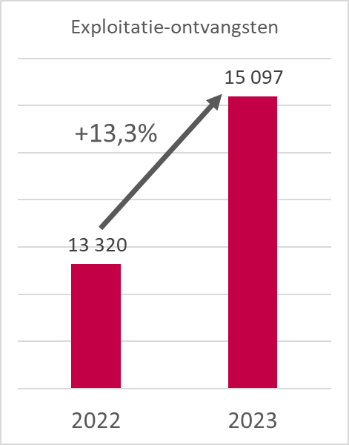
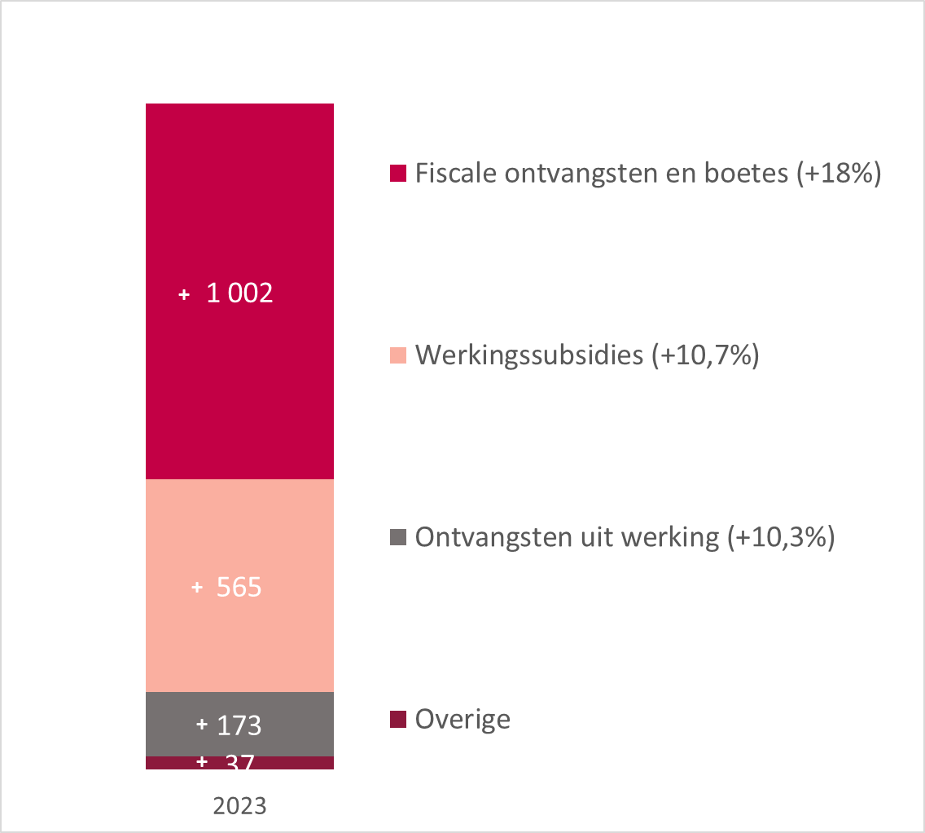
Impact op gemeenteontvangsten?
2023: groter volume aan ontvangsten zorgt voor evenwicht
Vlaanderen
+1.777 miljoen EUR
Gevolg van hogere inflatie,
impact met 1 jaar vertraging

Slide 21
Begrotingen 2023: onverhoopte toename in gemeenteontvangsten
BRUSSEL
+336 mio. EUR

Slide 22
Vlaanderen
Impact op gemeenteontvangsten?
Fiscale ontvangsten stijgen automatisch door indexatie van inkomens
Opcentiemen van onroerende voorheffing (OOV): +11,8%
Op basis van geïndexeerde kadastrale inkomens
Fiscale ontvangsten - 2023
 | In miljoen EUR | In EUR/inw. | Evolutie
Opcentiemen onroerende voorheffing | 2.822 | 421 | 11,8%
Aanvullende personenbelasting | 2.702 | 403 | 29,7%
Andere aanvullende belastingen | 127 | 19 | 6,7%
Lokale belastingen | 902 | 135 | 9,3%
Fiscale ontvangsten en boetes | 6.554 | 978 | 18,0%
Aanvullende personenbelasting (APB): +29,7%
EXTRA: doorstorting 14 i.p.v. 12 maanden

Slide 23
Begrotingen 2023: heel forse toename van fiscale ontvangsten (+16,4%) – ‘lokale taxshift’ zet zich door
BRUSSEL
Aantal Opc. OV
APB %
Fiscaliteit
 | in EUR/inw. | Evolutie t.o.v. 2022
Opcentiemen op onroerende voorheffing | 751 | 17,0%
Aanvullende belastingen op personenbelasting | 251 | 26,2%
Andere aanvullende belastingen | 30 | -2,4%
Lokale belastingen | 231 | 9,6%
Fiscale compensaties | 35 | 7,6%
Totale belastingontvangsten | 1.299 | 16,4%
Opc. onroerende voorheffing (+17%): indexatie KI (+9,6%) + 8 gemeenten trekken aanslagvoet op
APB (+26,2%): FOD Financiën past kalender met stortingen aan → 14 i.p.v. 12 maanden + 4 gemeenten verlagen %
Lokale belastingen (+9,6%): op kantooroppervlakte (+11%) en bezetting openbaar domein(+17%)

Slide 24
Impact op gemeenteontvangsten?
Steun van Vlaamse en federale overheid
Vlaanderen
Ontvangen werkingssubsidies
Vlaamse regering maakt extra middelen vrij voor oplopende personeels- en energiekosten: 94 miljoen euro extra in 2023 tot 149 miljoen in 2025
Gemeentefondsdotatie (3,5 miljard euro) jaarlijks verhoogd (+3,5%)
Specifieke werkingssubsidies - zoals LEKP voor energietransitie - worden verruimd
Om stijgende pensioenuitgaven op te vangen komt Vlaamse regering tussen in helft van de responsabiliseringsbijdrage
Federale bestuursniveau vergoedt kosten leefloon > 100%
Vlaamse overheid neemt lokale noodopvang van tijdelijk beschermden uit Oekraïne volledig voor haar rekening

Slide 25
Begrotingen 2023: indexeringsmechanismen van toelagen ondersteunen de ontvangsten
BRUSSEL
Fondsen en toelagen
(+10,5%)
 | In EUR /inwoner | Evolutie t.o.v. 2022
Fondsen (algemene en bijzondere) | 478,8 | 8,8%
Toelagen | 433,0 | 12,0%
Totaal | 911,8 | 10,5%
Gemeentefonds: geen automatische indexatie voorzien (+1,4%)
Federale dotaties: indexatie voorzien door Bijzondere Financieringswet (dotatie Stad Brussel)
Toelagen personeelskosten: verschillende indexeringsmechanismen sectoraal akkoord 2021 voor 75% gefinancierd door het Gewest

Slide 26
FINANCIEEL EVENWICHT

Slide 27
Wat zijn de gevolgen voor het financieel evenwicht?
Autofinancieringsmarge behouden
Vlaanderen
Aangepast meerjarenplan
Meerjarenplan
Jaarrekeningen
De AFM-buffer is telkens > in de jaarrekeningen dan gepland Tijdelijke negatieve marge is toegestaan, maar evenwicht is must tegen 2025.

Slide 28
Wat zijn de gevolgen voor het financieel evenwicht?
Reserves behouden
Vlaanderen
Reserves = gecumuleerd budgettair resultaat
Op termijn zal het gecumuleerd budgettair resultaat dalen, omdat reserves worden gebruikt om te investeren
Maar meerjarenplan blijft slechts een schatting, in realiteit vallen de reserves gunstiger uit
Aangepast meerjarenplan
Jaarrekeningen

Slide 29
Begrotingen in evenwicht maar algemeen overschot neemt af
BRUSSEL
in miljoen EUR
Saldo eigen dienstjaar:
2023: nagenoeg een evenwicht (overschot < 8 miljoen euro) of 0,3% van de gewone ontvangsten
Verbetering t.o.v. 2021 en 2022 (tekort van 30 mio. euro)
Saldo algemeen totaal:
Geleidelijke afname sinds 2020 (van +200 mio. euro tot 65 mio. euro) → weinig beschikbare reserves! (2,1% van de gewone ontvangsten)
Jaarrekeningen doorgaans beter dan begrotingen

Slide 30
FOCUS INVESTERINGEN

Slide 31
Impact op investeringen?
Lokale besturen blijven investeren
Vlaanderen
Ondanks hogere bouwprijzen blijven lokale besturen voor hetzelfde nominale investeringsbedrag projecten plannen
In Vlaamse meerjarenplannen staat nog steeds 9,6 miljard euro aan investeringen gepland voor periode 2023-2025
Relanceplannen (EU en regionaal) geven boost aan investeringsprojecten van lokale besturen
De realisatiegraad binnen hetzelfde jaar blijft zwak (+/-60%)

Slide 32
Impact op investeringen?
Investeringsprojecten afgeremd door duurdere bouwmaterialen
BRUSSEL
Evolutie investeringen (in miljoen EUR)
Ondanks hogere bouwprijzen blijven lokale besturen voor hetzelfde nominale investeringsbedrag plannen, maar met minder projecten
Relanceplannen (EU en regionaal) geven boost aan investeringsprojecten van lokale besturen
De realisatiegraad binnen hetzelfde jaar blijft +/-60%

Slide 33
Uitdagingen & onzekerheden
Evenwicht behouden in 2023 maar overschot neemt af (BRUSSEL)
Grote verschillen tussen gemeenten
Invloed van gunstige factoren / ‘one-shot’ meevaller voor 2023
Doorstorting APB (14 maanden/jaar)
Uitdagingen / onzekerheden
Zijn er voldoende reserves om een nieuwe schok op te vangen? Om de energietransitie te realiseren?
Financiering van pensioenlasten is een gekende problematiek met praktisch onhoudbare vooruitzichten (2024-2028)
Fiscale hervorming (lopend project): neutraal voor de gemeenten?

Slide 34
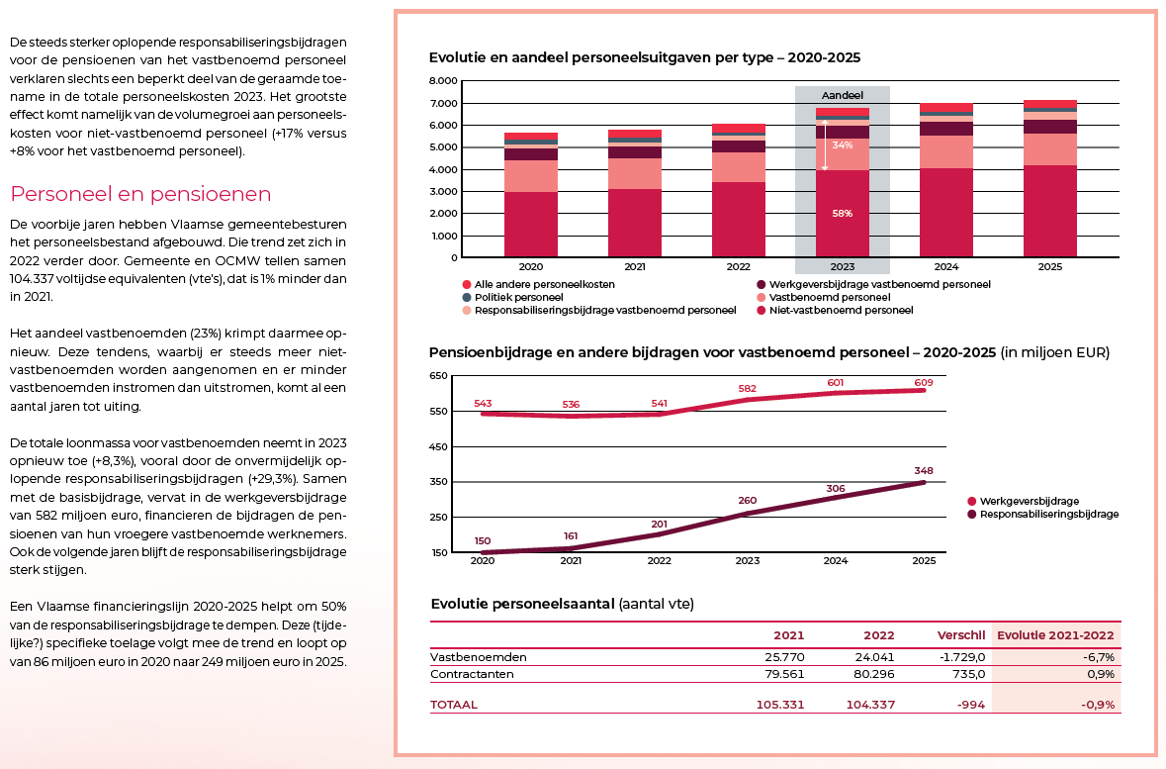
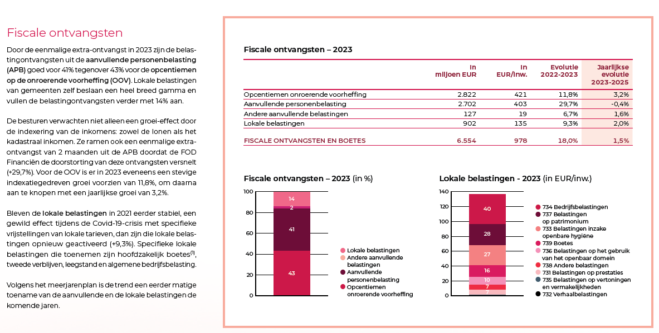
Belfius-analyse
De financiële situatie van de lokale besturen 2023
Vlaanderen
Statistisch overzicht van 2023 en het meerjarenplan 2020-2025
Sector lokale besturen, gemeenten en OCMW’s, provincies
Beschikbaar op research.belfius.be/nl/lokale-financien/

Slide 35
BEDANKT

